Slide 1

INSTITUCION EDUCATIVA SAN BARTOLOME
RENDICION DE CUENTAS
AÑO 2024

Slide 2
INSTITUCION EDUCATIVA SAN BARTOLOME
RELACION DE INGRESOS VIGENCIA 2024
La Institución educativa para la vigencia 2024 percibió ingresos por diversos conceptos tal como se detalla a continuación.
DETALLE | RECIBIDO DE | VALOR
GIRO SECRETARIA DE EDUCACION DEPARTAMENTAL DE NARIÑO | SECRETARIA DE EDUCACION DEPAR | 700.000
RENDIMIENTOS FINANCIEROS ENERO/2024 - GRATUIDAD | BANCO POPULAR | 1.348
RENDIMIENTOS FINANCIEROS FEBRERO/2024 - GRATUIDAD | BANCO POPULAR | 822
RENDIMIENTOS FINANCIEROS MARZO/2023 - GRATUIDAD | BANCO POPULAR | 753
INGRESOS POR GRATUIDAD 2024 - INSTITUCION EDUCATIVA | MINISTERIO DE EDUCACION NACIO | 112.824.566
INGRESOS POR GRATUIDAD 2024 - CENTROS ASOCIADOS | MINISTERIO DE EDUCACION NACIO | 1.907.888
RENDIMIENTOS FINANCIEROS ABRIL/2024 - GRATUIDAD | BANCO POPULAR | 47.654
RENDIMIENTOS FINANCIEROS MAYO/2024 - GRATUIDAD | BANCO POPULAR | 79.176
INGRESOS POR ARRENDAMIENTO DE TIENDA ESCOLAR | VARIOS | 920.000
RENDIMIENTOS FINANCIEROS JUNIO/2024 - GRATUIDAD | BANCO POPULAR | 55.483
INGRESOS POR PROYECTO MINISTERIO DE CULTURA No. C3510-20 | MINISTERIO DE LAS CULTURAS,LAS | 32.000.000
RENDIMIENTOS FINANCIEROS JULIO/2024 - GRATUIDAD | BANCO POPULAR | 36.609
RENDIMIENTOS FINANCIEROS AGOSTO/2024 - GRATUIDAD | BANCO POPULAR | 28.292
RENDIMIENTOS FINANCIEROS SEPTIEMBRE/2024 - GRATUIDAD | BANCO POPULAR | 18.089
INGRESOS POR RECURSOS SED NARIÑO PARA ADQUISICION DE M | SECRETARIA DE EDUCACION DEPAR | 1.000.000
INGRESOS POR RECURSOS SED NARIÑO - RESOLUCION 3610/2024 | SECRETARIA DE EDUCACION DEPAR | 25.908.500
RENDIMIENTOS FINANCIEROS OCTUBRE/2024 - GRATUIDAD | BANCO POPULAR | 22.553
RENDIMIENTOS FINANCIEROS NOVIEMBRE/2024 - GRATUIDAD | BANCO POPULAR | 32.355
INGRESO POR SERVICIO DE FOTOCOPIAS | VARIOS | 3.500.000
INGRESOS PARA ADECUACION DE LA INFRAESTRUCTURA EDUCATI | SECRETARIA DE EDUCACION DEPAR | 24.000.000
RENDIMIENTOS FINANCIEROS DICIEMBRE/2024 - GRATUIDAD | BANCO POPULAR | 20.780
RECURSOS DE BALANCE |  | 1.194.683
TOTAL |  | 204.299.551

Slide 3
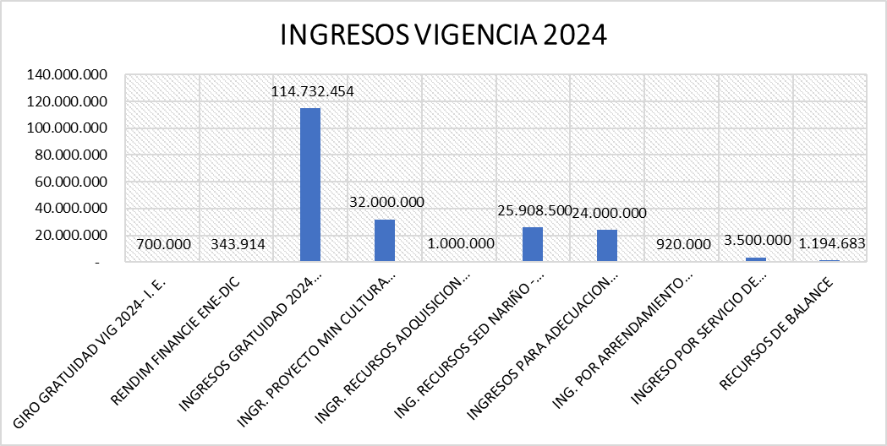
*Los recursos de balance corresponden a recursos que quedaron libre de afectación al final de la vigencia 2023 para ser ejecutados durante la vigencia 2024.
La demostración estadística de los ingresos está representada en el siguiente grafico:

Slide 4
RELACION DE CONTRATOS VIGENCIA 2024
A continuación, se enumera los contratos celebrados por la Institución Educativa durante la vigencia 2024 acompañado de su respectivo objeto, nombres y apellidos del contratista y valor total del contrato.
DETALLE | BENEFICIARIO | VALOR
SUMINISTRO DE ELEMENTOS DE PAPELERIA PARA LA INSTITUCION EDUCATIVA SAN BARTOLOME DEL MUNICIPIO DE CORDOBA | YANDAR RINCONES JHON JAIRO | 14.312.200
COMPRAVENTA DE PUPITRES UNIPERSONALES PARA LA INSTITUCION EDUCATIVA SAN BARTOLOME DEL MUNICIPIO DE CORDOBA | MENESES VILLOTA INGRID CATALINA | 13.600.000
SUMINISTRO DE ELEMENTOS DE ASEO PARA LA INSTITUCION EDUCATIVA SAN BARTOLOME DEL MUNICIPIO DE CORDOBA | ENAVIDES COLIMBA DIANEY DEL PILA | 12.518.000
PRESTACIÓN DE SERVICIOS PROFESIONALES CONTABLES PARA EL APOYO DE LA RENDICIÓN DE INFORMES, 1- INFORMES SIFSE AL MINISTERIO DE EDUCACIÓN NACIONAL, 2- INFORMES SIA CONTRALORÍA DEPARTAMENTAL DE NARIÑO, 3- ELABORACIÓN DE INFORMACIÓN EXÓGENA (DIAN), 4- LIQUIDACIÓN DE IMPUESTOS MENSUALES, 5- ACOMPAÑAMIENTO EN LA | CHIRAN SANDRA YAQUELINE | 2.325.000
SUMINISTRO DE PUERTAS Y VENTANAS METALICAS PARA LA INSTITUCION EDUCATIVA SAN BARTOLOME DEL MUNICIPIO DE CORDOBA | ENAVIDES COLIMBA DIANEY DEL PILA | 15.993.839
SUMINISTRO DE MATERIALES DE FERRETERIA PARA LA INSTITUCION EDUCATIVA SAN BARTOLOME DEL MUNICIPIO DE CORDOBA | VILLOTA MARIO FERNANDO | 20.938.500
GASTOS FINANCIEROS MES DE MAYO/2024 - R. PROPIOS | BANCO POPULAR | 21.685
SUMINISTRO DE ACCESORIOS PARA LA BANDA DE PAZ DE LA INSTITUCION EDUCATIVA SAN BARTOLOME DEL MUNICIPIO DE CORDOBA | PASTAS ESTRADA LILIANA DE JESUS | 1.231.200
SUMINISTRO DE SOFTWARE DE PROCESOS EDUCATIVOS PARA LA INSTITUCION EDUCATIVA SAN BARTOLOME DEL MUNICIPIO DE CORDOBA | SITI SOLUCIONES SAS | 1.565.500
PRESTACIÓN DE SERVICIOS PROFESIONALES CONTABLES PARA EL APOYO DE LA RENDICIÓN DE INFORMES, 1- INFORMES SIFSE AL MINISTERIO DE EDUCACIÓN NACIONAL, 2- INFORMES SIA CONTRALORÍA DEPARTAMENTAL DE NARIÑO, 3- ELABORACIÓN DE INFORMACIÓN EXÓGENA (DIAN), 4- LIQUIDACIÓN DE IMPUESTOS MENSUALES, 5- ACOMPAÑAMIENTO EN LA | CHIRAN SANDRA YAQUELINE | 2.325.000
COMPRAVENTA DE EQUIPOS DE TECNOLOGIA Y MOBILIARIO ESCOLAR PARA LA INSTITUCION EDUCATIVA SAN BARTOLOME DEL MUNICIPIO DE CORDOBA | NCONES ERAZO OLANDY DEL SOCORR | 8.557.789

Slide 5
COMPRAVENTA DE EQUIPOS DE TECNOLOGIA Y MOBILIARIO ESCOLAR PARA LA INSTITUCION EDUCATIVA SAN BARTOLOME DEL MUNICIPIO DE CORDOBA | NCONES ERAZO OLANDY DEL SOCORR | 5.850.000
PRESTACIÓN DE SERVICIOS PROFESIONALES CONTABLES PARA EL APOYO DE LA RENDICIÓN DE INFORMES, 1- INFORMES SIFSE AL MINISTERIO DE EDUCACIÓN NACIONAL, 2- INFORMES SIA CONTRALORÍA DEPARTAMENTAL DE NARIÑO, 3- ELABORACIÓN DE INFORMACIÓN EXÓGENA (DIAN), 4- | CHIRAN SANDRA YAQUELINE | 2.325.000
COMPRAVENTA DE UNA CABINA DE SONIDO RECARGABLE Y UN MICROFONO PARA LA INSTITUCION EDUCATIVA SAN BARTOLOME DEL MUNICIPIO DE CORDOBA | FAJARDO GUZMAN DIEGO ALEJANDRO | 1.190.000
CONTRATAR A TODO COSTO LA EJECUCIÓN DEL PROYECTO DENOMINADO: “FORMACIÓN TÉCNICA DIRIGIDA A LAS ESCUELAS EN DANZA Y MÚSICA TRADICIONAL DE LA INSTITUCIÓN EDUCATIVA TÉCNICA SAN BARTOLOMÉ, DEL MUNICIPIO DE CÓRDOBA – NARIÑO “EL ARRAIGO DE MIS ANCESTROS", APROBADO POR EL MINISTERIO DE CULTURA A LA INSTITUCIÓN EDUCATIVA TÉCNICA SAN BARTOLOMÉ MUNICIPIO DE CÓRDOBA NARIÑO. | FUNDACION SEMILLAS DE ESPERANZA | 32.000.000
SUMINISTRO DE SOFTWARE DE PROCESOS EDUCATIVOS PARA LA INSTITUCION EDUCATIVA SAN BARTOLOME DEL MUNICIPIO DE CORDOBA | SITI SOLUCIONES SAS | 1.565.500
SUMINISTRO DE INSUMOS Y REPUESTOS PARA FOTOCOPIADORAS DE LA INSTITUCION EDUCATIVA SAN BARTOLOME DEL MUNICIPIO DE CORDOBA | FUELAN CHARFUELAN HERNANDO JOA | 9.500.000
GASTOS FINANCIEROS MES DE NOVIEMBRE/2024 - R. PROPIOS | BANCO POPULAR | 148.070
PRESTACIÓN DE SERVICIOS PROFESIONALES CONTABLES PARA EL APOYO DE LA RENDICIÓN DE INFORMES, 1- INFORMES SIFSE AL MINISTERIO DE EDUCACIÓN NACIONAL, 2- INFORMES SIA CONTRALORÍA DEPARTAMENTAL DE NARIÑO, 3- ELABORACIÓN DE INFORMACIÓN EXÓGENA (DIAN), 4- LIQUIDACIÓN DE IMPUESTOS MENSUALES, 5- ACOMPAÑAMIENTO EN LA RENDICIÓN DE INFORMES A LA COMUNIDAD, 6- MANEJO DE LIBROS AUXILIARES PRESUPUESTO, BANCOS, TESORERÍA PARA CON LA INSTITUCION | CHIRAN SANDRA YAQUELINE | 2.325.000
SUMINISTRO DE POLIZA DE INVENTARIOS PARA LA INSTITUCION EDUCATIVA SAN BARTOLOME DEL MUNICIPIO DE CORDOBA | ALLIANZ SEGUROS SA | 1.243.917
GASTOS FINANCIEROS MES DE DICIEMBRE/2024 - R. PROPIOS | BANCO POPULAR | 17.862
TOTAL VALORES EJECUTADOS |  | 149.554.062

Slide 6
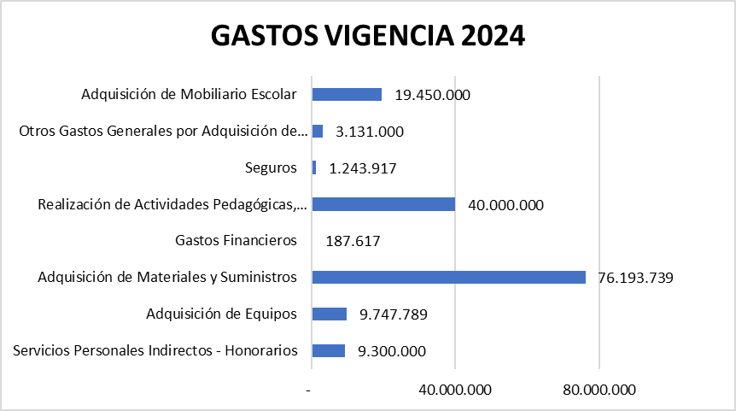
Se relaciona la descripción de los compromisos o gastos afectados en la vigencia 2024 y el valor correspondiente en la siguiente tabla:
DESCRIPCION | COMPROMISOS ACUMULADOS
Servicios Personales Indirectos - Honorarios | 9.300.000
Adquisición de Equipos | 9.747.789
Adquisición de Materiales y Suministros | 76.193.739
Gastos Financieros | 187.617
Realización de Actividades Pedagógicas, Cientificas, Deportivas y Culturales | 40.000.000
Seguros | 1.243.917
Otros Gastos Generales por Adquisición de Servicios | 3.131.000
Adquisición de Mobiliario Escolar | 19.450.000
TOTALES | 159.254.062
La demostración estadística de los compromisos acumulados se representa en el siguiente grafico:
Nota: La diferencia entre el valor de total de contratos y total de compromisos acumulados, se dio porque el ministerio de cultura no consigno recursos para la vigencia del 2024, estos valores se consignaron en vigencia 2025.

Slide 7
RELACION DE INGRESOS Y GASTOS 2024
C.E PUEBLO BAJO
A continuación, se muestra los ingresos y se enumera los contratos celebrados por el Centro Educativo Pueblo Bajo, durante la vigencia 2024 acompañado de su respectivo objeto, nombres y apellidos del contratista y valor total del contrato.
CENTRO EDUCATIVO PUEBLO BAJO | 2024
GIRO GRATUIDAD 2023-1 | 1.907.888
GIRO GRATUIDAD 2023-2
RECURSOS DE BALANCE GRATUIDAD
RECURSOS DE BALANCE FOME
TOTAL INGRESOS | 1.907.888
VALORES EJECUTADOS | TERCERO | 2024
SUMINISTROS |  | 1.907.888
TOTAL VALORES EJECUTADOS |  | 1.907.888
SALDO POR EJECUTAR GRATUIDAD
-
SALDOS AL FINAL DEL PERIODO
Al final de la vigencia 2024 la Institución Educativa y su Centro, quedan de la siguiente manera.
SALDOS PARA EL AÑO 2025
SALDO EN BANCOS - GRATUIDAD | 52.177.808
SALDO EN BANCOS - PROPIOS | 2.861.918
SUBTOTAL 1 | 55.039.726
C X P SUMINISTRO DE BALONES | 1.700.000
C X P RETENCIONES GRATUIDAD | 237.500
RECURSOS DE BALANCE EN BANCOS CTA GRATUIDAD | 50.240.308
DE LOS CUALES: | 25.908.500
 | 24.000.000
RECURSOS DE BALANCE GRATUIDAD | 331.808
RECURSOS DE BALANCE PROPIOS | 2.861.918
TOTAL RECURSOS DE BALANCE | 53.102.226

Slide 8
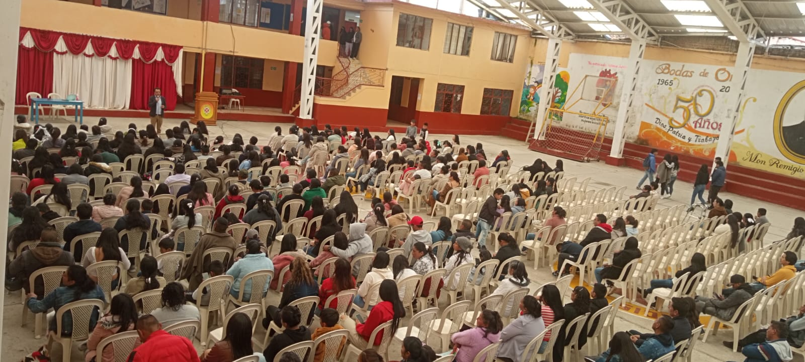
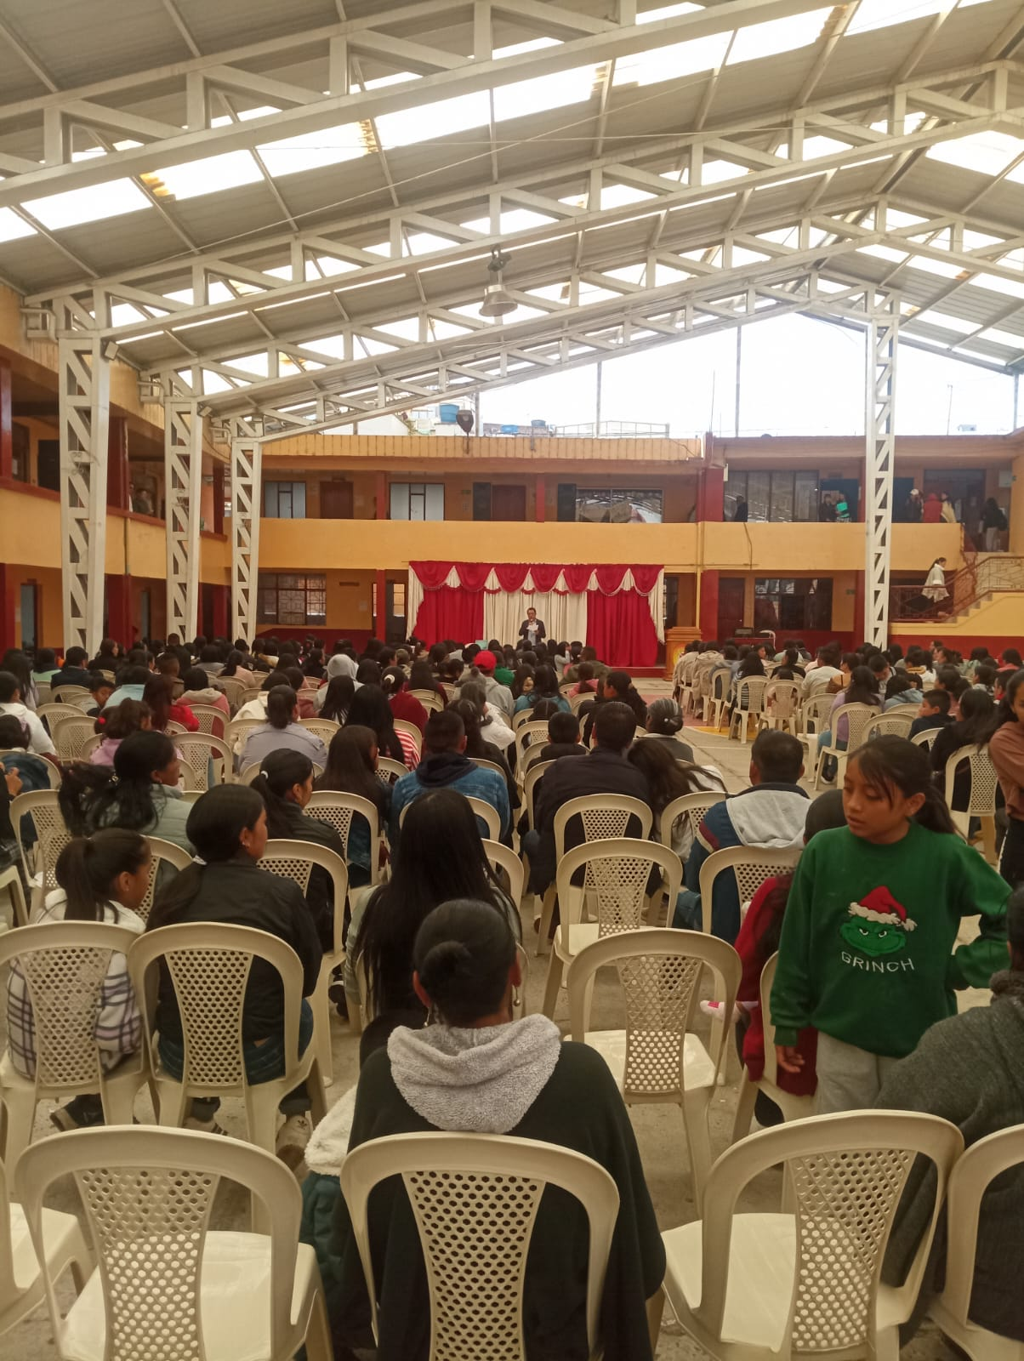
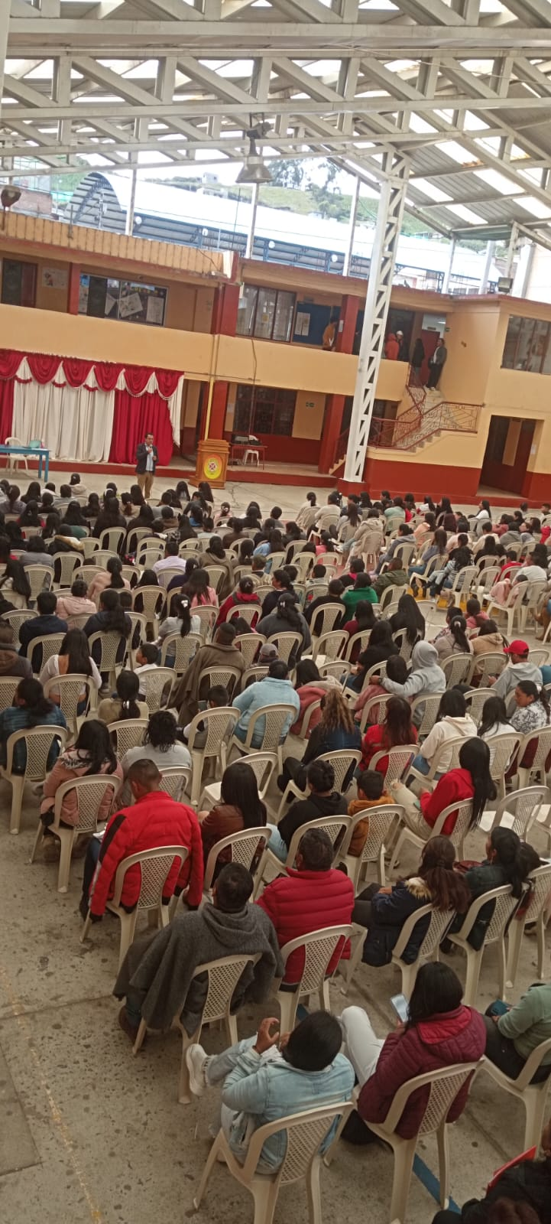
EVIDENCIAS FOTOGRAFICAS

